Slide 1
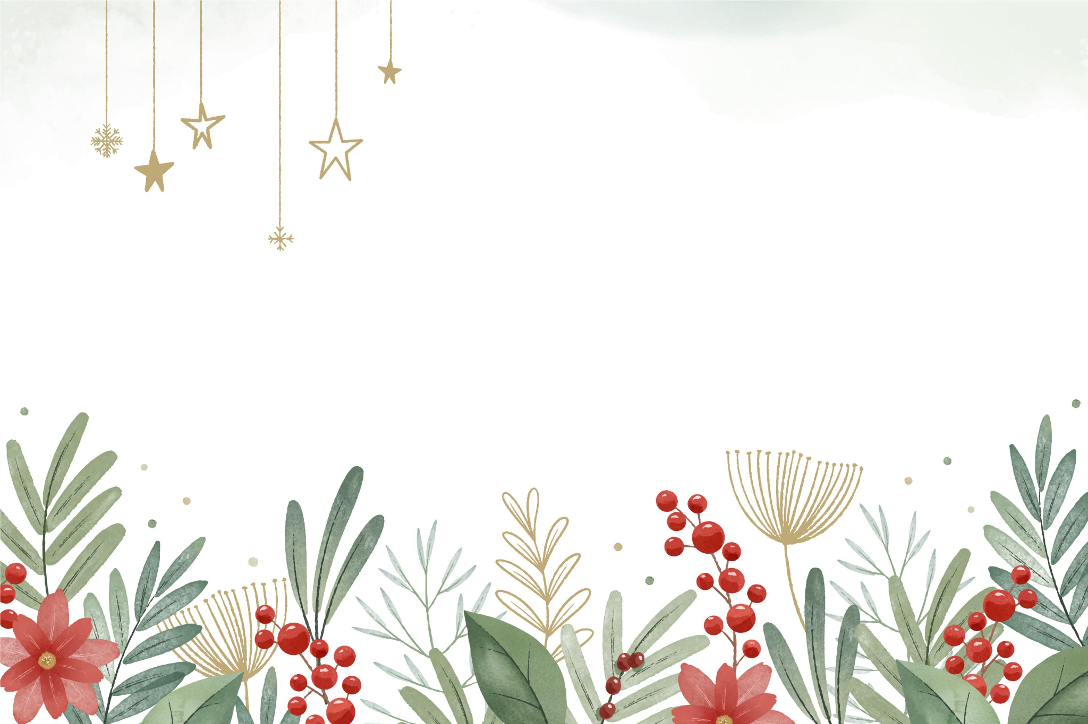
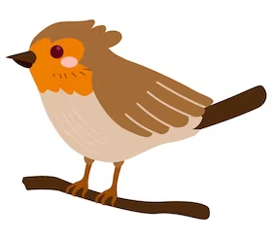
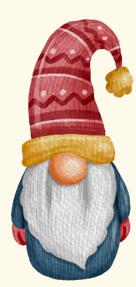
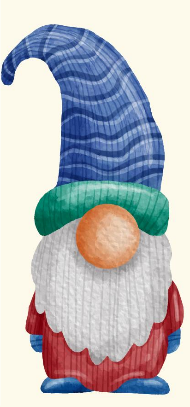
Vogels voeren.
Als het koud is in de winter vinden de vogels het soms moeilijk om eten te vinden. De kabouters vinden dat zielig, dus ze helpen de vogels met het geven van voer. Lief toch? Jullie gaan vandaag ook helpen!
Smeer een halve wc-rol in met pindakaas. Rol de wc-rol nu door het vogelvoer heen. Nu nog een mooi draadje om de rol om op te kunnen hangen. Zoek maar een mooi plekje uit waar je het voer op kunt hangen.

Slide 2
Kleurenfeest.
Als je om je heen kijkt zie je allemaal kleurtjes. Daarom wonen de kabouters zo graag in het bos of park. Jullie gaan ook op zoek naar allerlei kleuren.
Neem het kleurenkaartje mee en probeer zoveel mogelijk spulletjes uit de natuur te vinden met dezelfde kleur. Heb je al veel gevonden?
Weet je hoe de verschillende kleuren heten?

Slide 3
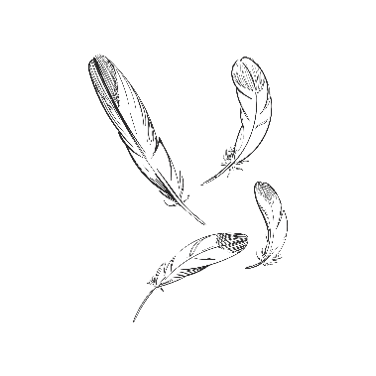
De schatkist.
Kabouters zijn dol op verzamelen. Ze verzamelen alleen maar kleine dingen, want anders is de paddenstoel straks te klein om in te wonen. We gaan niks plukken hoor en alles wat leeft gaat ook niet mee.
Ga maar eens op zoek naar kleine dingen . Denk aan mooie steentjes of misschien kom je wel een veertje tegen.
Heeft iedereen wat gevonden? Laat je schat maar aan elkaar zien.
Als je het graag mee wilt nemen, doe het dan in een papieren zakje of misschien past het wel in je jaszak.

Slide 4
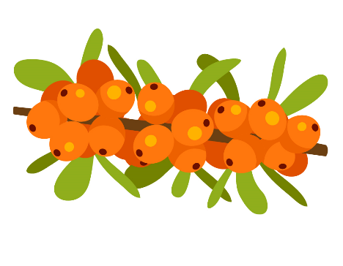
Bessen.
Ga eens op zoek naar een boom of struik waar besjes aan zitten. De kabouters zien ze soms volop in het bos, maar ze eten er niet van. De meeste besjes zijn niet voor kabouters of mensen, maar wel voor vogels.
Welke kleur heeft de bes?
Kunnen jullie ook verschillende bessen vinden?
Laat een groot iemand een besje open snijden. Wat zit erin?
Welke dieren snoepen graag van de bessen? Mogen wij dat ook?

Slide 5
Hoe dik is de boom?
De kabouter wil graag weten hoe dik een boom is. Zoek nu de dikste boom uit! Hoe kunnen we dat nu meten? Heeft iemand een idee?
De kabouters doen het heel slim. Ze gaan om de boom staan, houden elkaars handen vast. Hun armen spreiden ze helemaal uit. Dan gaan ze kijken of ze er precies omheen passen. Als er te weinig kabouters zijn, vragen ze er een paar bij. Zijn het er te veel, dan gaan er een paar kabouters uit de kring. Die kunnen dan gelijk tellen hoeveel kabouters dik de boom is. Hoeveel kinderen kunnen er om de boom heen? Kunnen jullie dit ook meten met alleen maar handen? Voel ook maar eens aan de schors. Voelt dat ruw of zacht? Voel ook eens aan je wang. Wat is zachter?

Slide 6
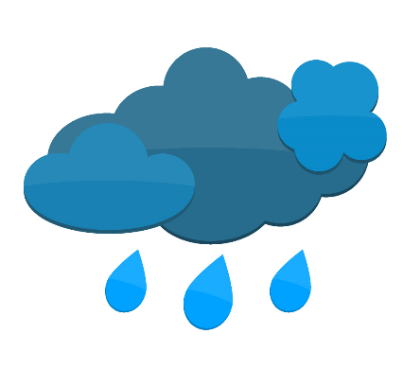
Het weerbericht.
De kabouters kijken iedere dag omhoog hoe het weer is. Als het regent blijven ze lekker binnen! Als het stormt gaan ze ook niet graag naar buiten, vliegen ze zo de lucht in.
Wat voor weer is het vandaag? Leg de juiste kaartjes maar neer. Is het vandaag koud? Hebben jullie warme kleren aan? Wat heb je allemaal aan? Waait het vandaag? Pak maar eens een lintje. Gaat het wapperen?

Slide 7
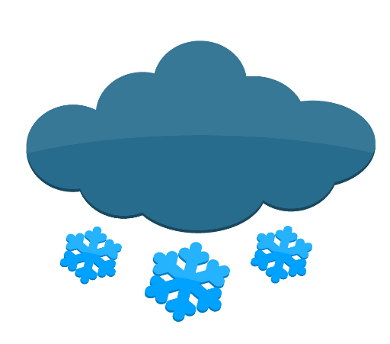

Slide 8
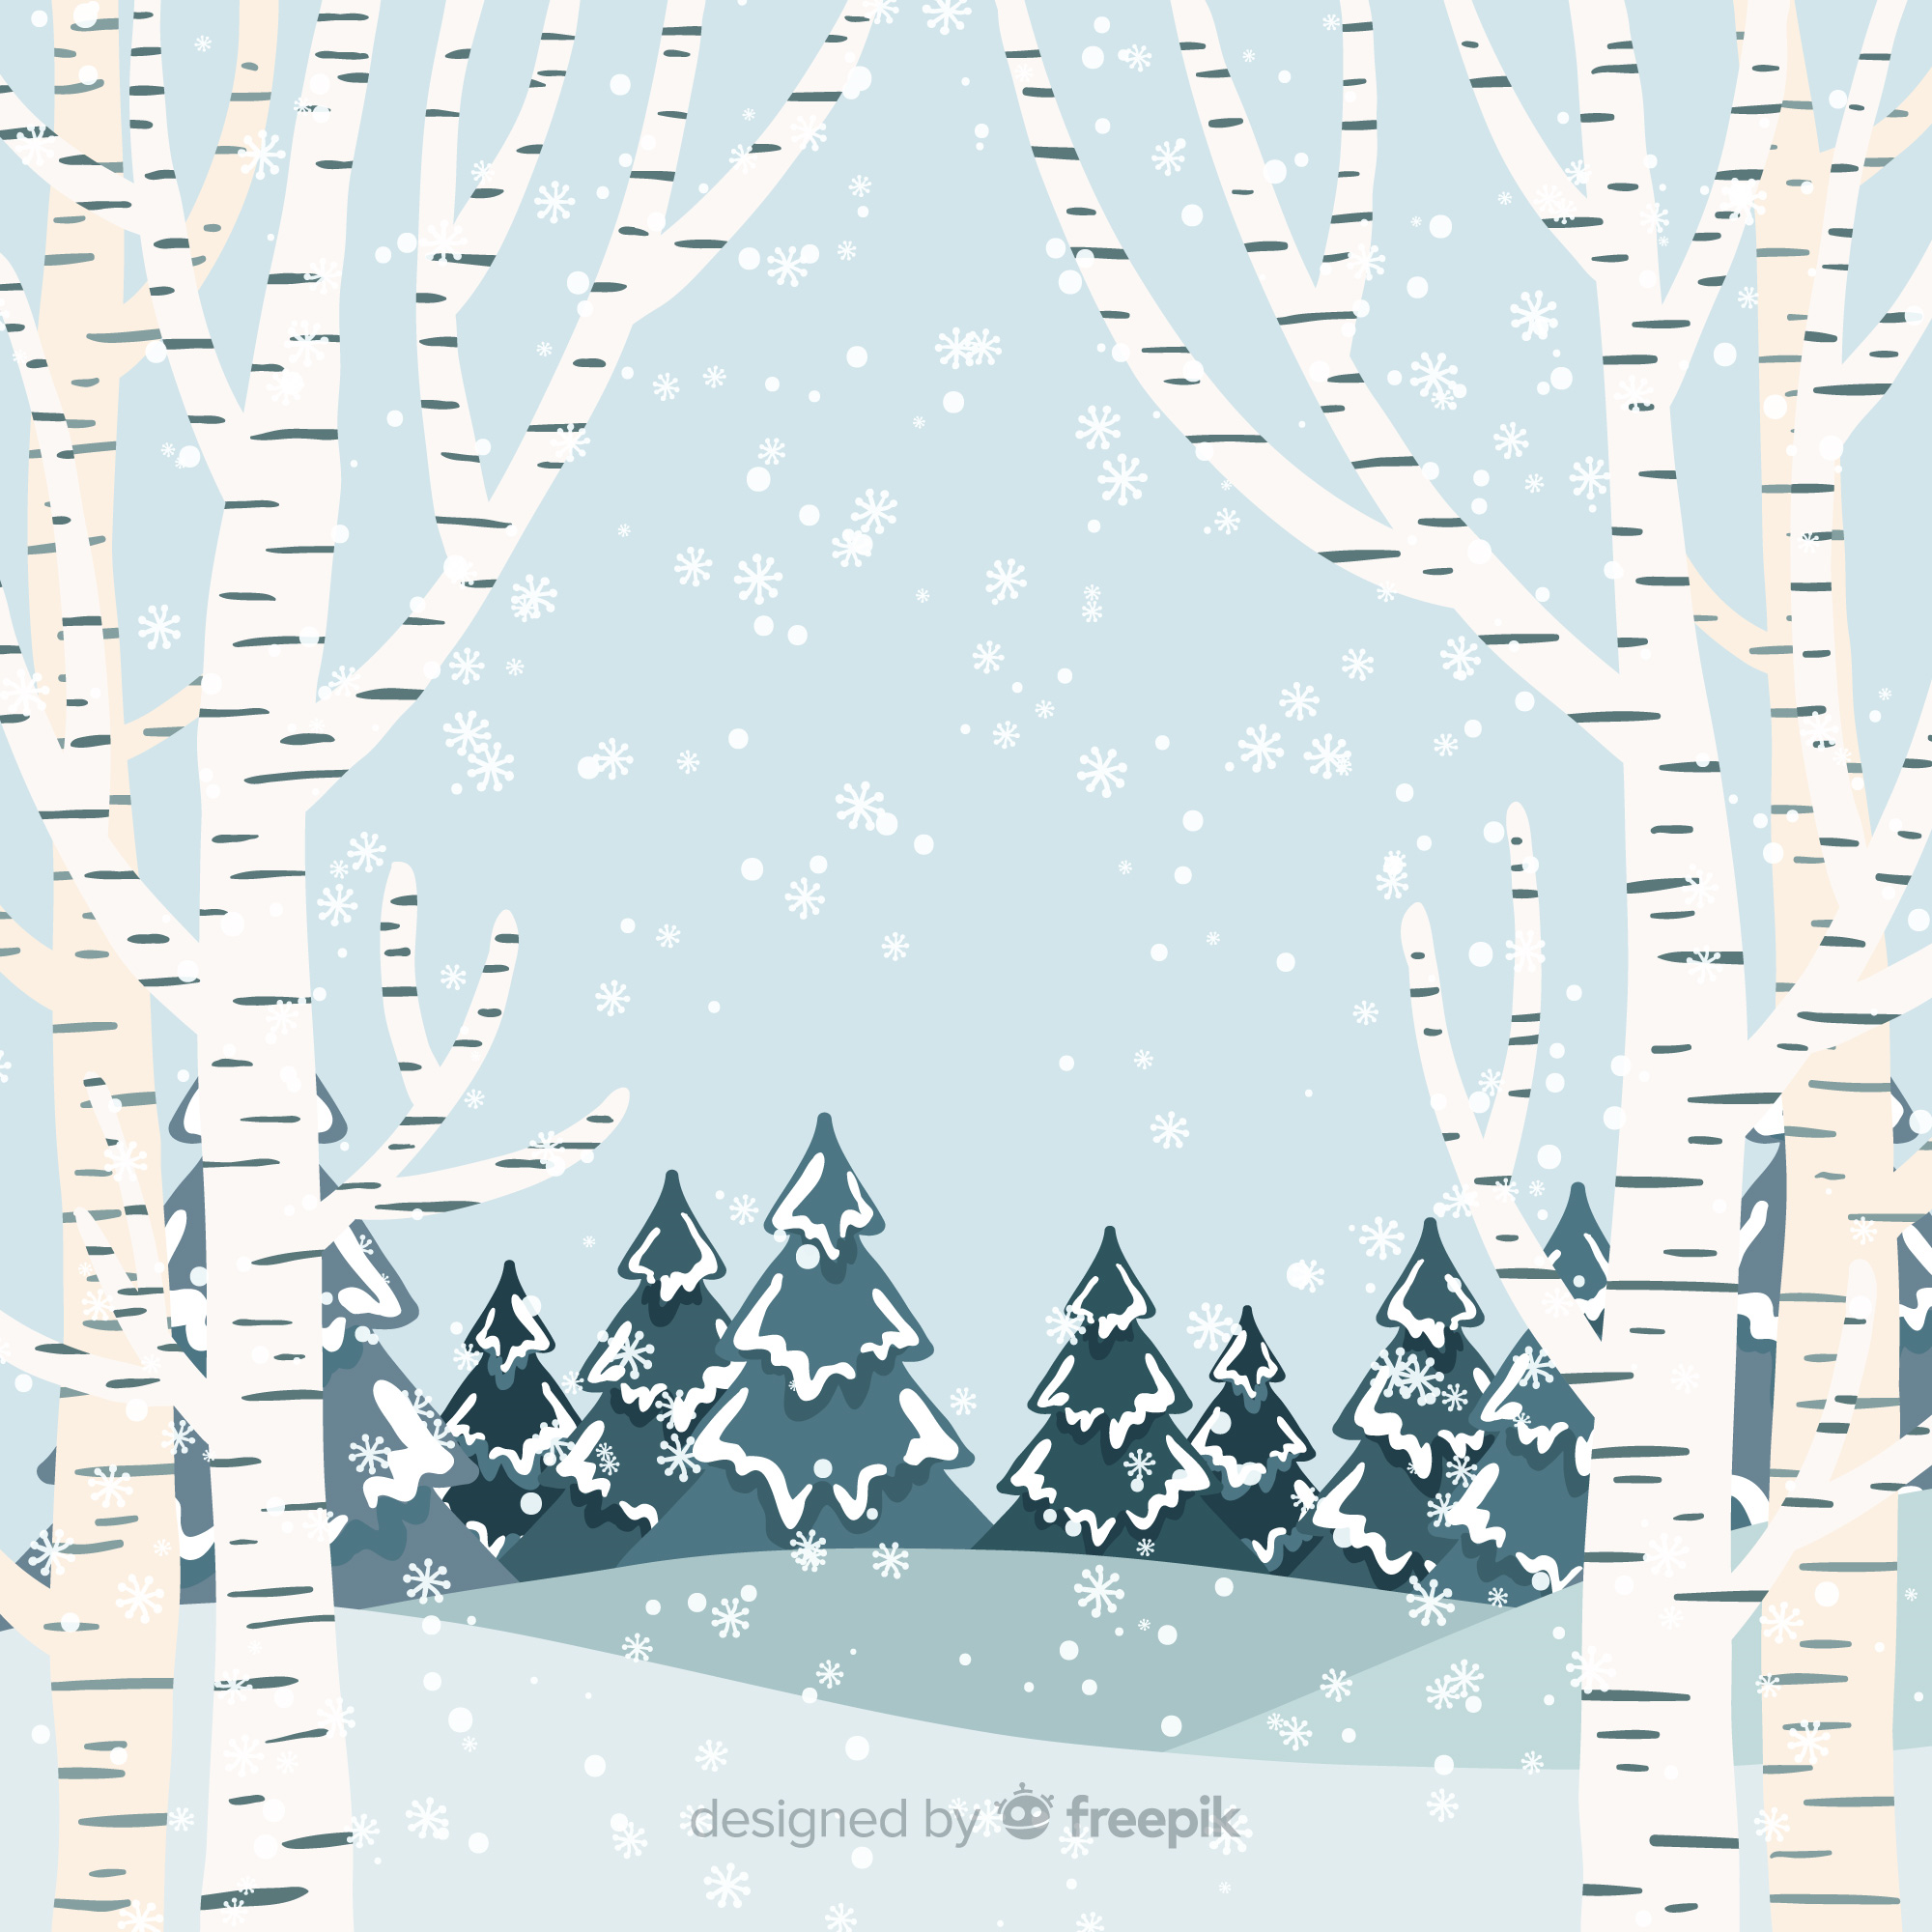
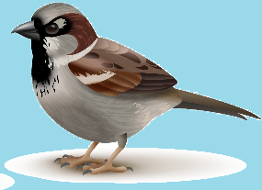
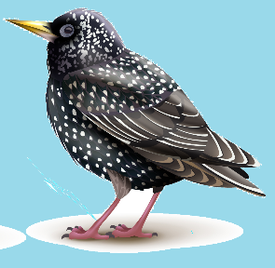
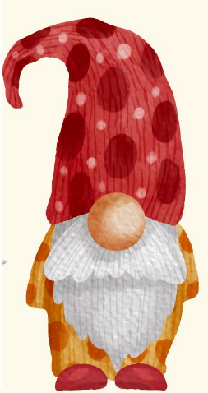
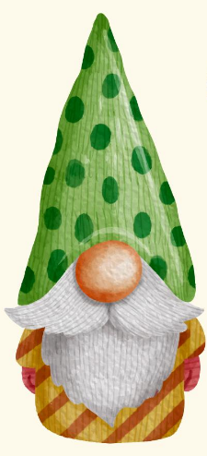
WINTER
Naam
………………
Kabouterpad

